Slide 1
МДОУ Некоузский детский сад №3
Детско-родительский адаптационный клуб
«Солнышко»
как форма организации взаимодействия
ДОУ и семьи
Автор: Аскерова А.У

Slide 2
Извлечения
из Федерального Государственного Образовательного
Стандарта дошкольного образования
«Стандарт направлен на решение следующих задач:
создания благоприятных условий развития детей в соответствии с их возрастными и индивидуальными особенностями и склонностями;
обеспечения вариативности и разнообразия содержания Программ и организационных форм дошкольного образования;
формирования социокультурной среды, соответствующей возрастным, индивидуальным, психологическим и физиологическим особенностям детей;
обеспечения психолого-педагогической поддержки семьи и повышения компетентности родителей в вопросах развития и образования, охраны и укрепления здоровья детей.

Slide 3
Актуальность
В период адаптации все дети испытывают стресс.
Чтобы уменьшить воздействие стрессообразующих факторов, важно проводить первые мероприятия с участием родителей.
В присутствии родителей дети с большей готовностью идут на контакт с воспитателем, взаимодействуют со сверстниками, участвуют в совместных подвижных играх.
Очень важно, чтобы первый опыт своего пребывания в дошкольном учреждении ребенок приобрел при поддержке близкого человека.

Slide 4
Снижение риска дезадаптации детей раннего возраста к ДОУ через вовлечение родителей в работу семейного клуба «Солнышко»
организовать работу адаптационного клуба «Солнышко» с привлечением специалистов и педагогов ДОУ;
вовлечь родителей в работу клуба;
сформировать у родителей представление об особенностях и закономерностях развития детей раннего возраста и специфике адаптации к ДОУ;
способствовать формированию у будущих воспитанников ДОУ первоначальных игровых, коммуникативных навыков и познавательного развития;
содействовать взаимодействию сотрудников детского сада и родителей.
Цель
Задачи

Slide 5
Методологическая основа
по адаптации детей раннего возраста к условиям ДОУ (В.Н. Белкина, Н.Д.Вавилова, Р.В., Тонкова-Ямпольская.)
в области диагностики адаптации детей раннего возраста (Н.М. Аксарина, К.Л. Печора)
о взаимодействии детского сада и семьи (Е.П. Арнаутова, Т.А. Данилина, О.Л. Зверева)

Slide 6
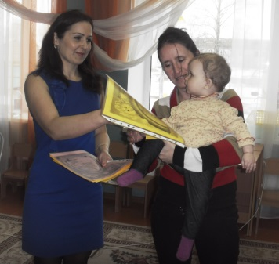
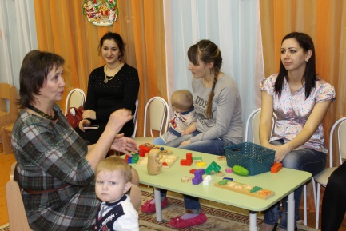
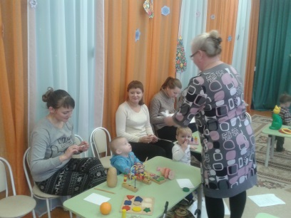
Админист-рация
Психолог
Учитель-логопед
Инструктор по физическому воспитанию
Специалист по изодеятель-ности
Медицинская сестра
Врач-педиатр
Семья

Slide 7
Функции участников
-планирование мероприятий на основе социального заказа родителей; -составление тематического плана; -информирование участников.
Руководитель
-консультирование; -педагогическая диагностика;
-участие в проведении детско-родительских встреч.
Узкие специалисты
-наблюдение за адаптацией детей; -профилактический осмотр детей; -консультация родителей.
Врач-педиатр,
медсестра
-организация рабочего места;
- информирование родителей; -подготовка дидактического и методического сопровождения.
Воспитатели

Slide 8
1-й блок
работа с родителями
Цель: формирование у родителей уверенности
в собственных педагогических возможностях
в преодолении детьми адаптационного кризиса.

Slide 9
Основные принципы сотрудничества
активности и сознательности – совместный поиск современных форм и методов сотрудничества с семьей;
открытости и доверия – предоставление каждому родителю возможности знать и видеть, как развиваются живут дети в детском саду и возможность приобретения педагогического опыта;
согласованного взаимодействия – обсуждение педагогических ситуаций и высказывание своей точки зрения
педагогической поддержки – через сопровождение родителей ……

Slide 10
Основные формы работы клуба
дискуссия: "Родитель - это звучит гордо"
тренинг: «Стили семейного воспитания» «Растим малыша здоровым»
деловая игра: « Маленький Рафаэль», « Что наша жизнь? Игра!»
круглый стол: «Воспитание и развитие детей раннего возраста» «Режим дня в жизни ребенка» «Особенности организации питания в детском саду и семье»

Slide 11
2-й блок
Совместная деятельность с детьми
Цель: формирование игровых, коммуникативных навыков и познавательных процессов.

Slide 12
1-й этап
«Мы играем только с мамой»

Slide 13
2-й этап
«Я играю, а мама рядом»

Slide 14
3-й этап
«Я немножко поиграю один,
а мама может уйти на некоторое время»

Slide 15
4-й этап
«Мне хорошо и спокойно,
я могу остаться здесь без мамы»

Slide 16
СРАВНИТЕЛЬНЫЙ УРОВЕНЬ
АДАПТАЦИИ ДЕТЕЙ К ДОУ

Slide 17
Вовлечённость родителей
в работу семейного клуба

Slide 18
Удовлетворённость родителей
деятельностью семейного клуба

Slide 19
Заключение
1
2
повысилась заинтересованность и вовлеченность родителей в работу клуба;
обеспечена легкая адаптация детей к условиям ДОУ на основе развития игровых, коммуникативных навыков и познавательных процессов;
4
познакомили родителей с возрастными особенностями детей раннего возраста и спецификой адаптационного периода;
5
снизилась тревожность родителей в вопросах адаптации детей к ДОУ;
положительные отзывы родителей и коллег позволяют сделать выводы об эффективности деятельности клуба;
6
укрепились связи «ребёнок-родители-педагоги»;
опыт работы представляет интерес для воспитателей и специалистов дошкольного образования , медицинских работников и родителей;
8
подготовлены методические рекомендации для родителей и воспитателей, которые используются в период адаптации детей к условиям ДОУ.
7
3

Slide 20
Отзывы родителей

Slide 24
1.Адаптация ребенка к условиям детского сада: управление процессом, диагностика, рекомендации / Н.В. Соколовская. – Волгоград: Учитель, 2008.
2.Аксарина Н.М. Социализация и адаптация детей раннего возраста / Р. Айсина, В. Дедкова, Е. Хачатурова Е // Ребенок в детском саду. – 2003. – № 6
3.Арнаутова Е.П. Практика взаимодействия семьи и современного детского сада. Методическое пособие для воспитателей дошкольных образовательных учреждений. - М.: ВЛАДОС, 2008.
4.Белкина В.Н. Адаптация детей раннего возраста к условиям ДОУ / В.Н. Белкина, Л.В. Белкина. – Воронеж: Учитель, 2006.
5.Данилина, Т.А. Социальное партнерство педагогов, детей и родителей. / Т.А. Данилина, Н.М. Степина. – М.: Айрис-Пресс, 2004.
6.Евстратова, Е.А. Новые формы по взаимодействию дошкольного образовательного учреждения и семьи. Сборник: Воспитание детей раннего возраста в условиях детского сада. – СПб., 2003.
7.Зверева О. Л. Адаптация ребенка в детском саду : взаимодействие дошк. образоват. учреждения и семьи : пособие для воспитателей / О. Г. Заводчикова. - М.: Просвещение, 2007.
8.Играем с малышами: игры и упражнения для детей раннего возраста: / Г.Г. Григорьева, Н.П. Кочетова, Г.В. Губанова. – М.: Просвещение, 2003.
9.Печора, К.Л. Дети раннего возраста в дошкольных учреждениях / К.Л. Печора. – М.: Просвещение, 2006.
10.Теплюк, С. Улыбка малыша в период адаптации // Дошкольное воспитание / С. Теплюк. – 2006. – №4.
11.Тонкова-Ямпольская Р.В. Воспитателю о ребенке дошкольного возраста / Р.В. Тонкова-Ямпольская, Т.Я. Черток. – М.: просвещение, 1987.
Список использованной литературы

Slide 25
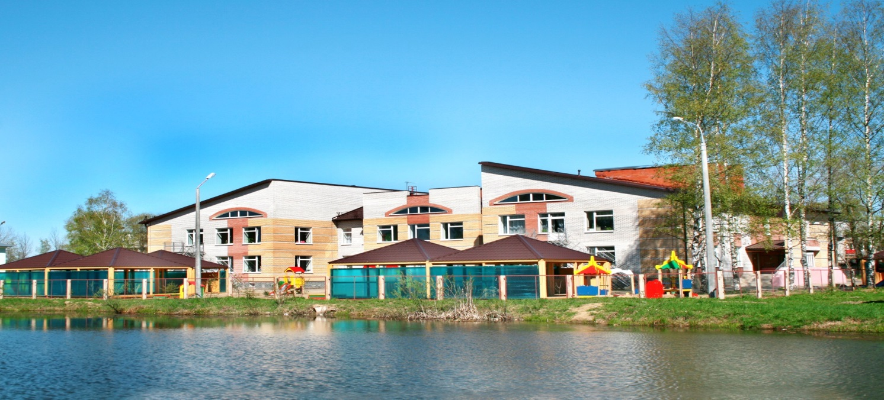
Приглашаю вас к сотрудничеству!
Мой сайт: http://infourok.ru/user/askerova-aida-usmanovna
http://ds3nkz.edu.yar.ru/lichnaya_stranitsa_vospitatelya_asker_56

